Slide 1
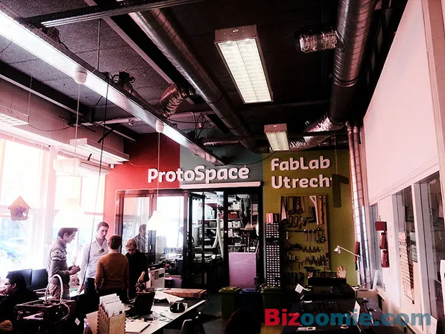
Кластер легкой промышленности и НХП

Slide 2
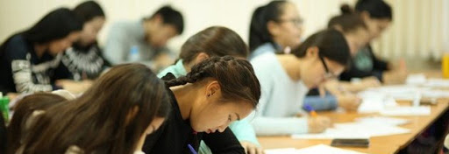
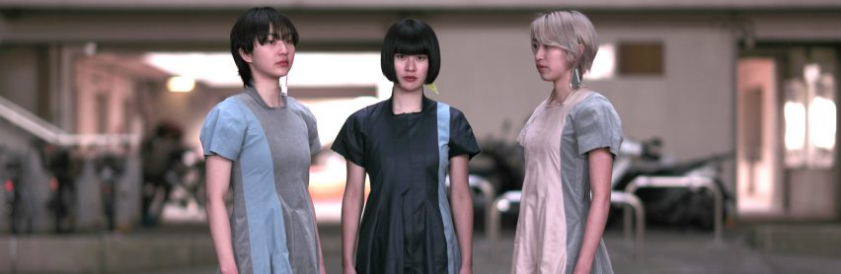
КЛАСТЕРНЫЙ ПОДХОД В ПРОИЗВОДСТВЕ
1
Мировая практика подтвердила эффективность кластерного подхода. В российской практике наблюдается активизация создания кластеров в разных сферах.
Отличие от технопарков, инновационных промышленных парков и креативных кластеров, которые по большей степени напоминают льготную аренду однонаправленных и/или взаимодополняющих организаций, данный кластер представляет собой интеграцию образования и науки с производством и сбытом.
2
3
Интеграция IT-технологий в производство и продажи.
Медийный продукт.

Slide 3
Предпосылки к созданию кластера
Отрицательные
Положительные
Отсутствие единой интегрирующей площадки ОБРАЗОВАНИЕ-ПРОИЗВОДСТВО-ТЕХНОЛОГИИ-СБЫТ;
Низкая производительность труда в Легпром и НХП;
Сложности сбыта;
Недоступность оборудования;
Высокая стоимость аренды производственная стоимость аренды производственных и торговых площадей.
Введение налога на профдоходы;
Наличие площадей «Сахабулт»;
Наличие команды.

Slide 4
ЦЕЛЬ и ЗАДАЧИ
Цель: производство конкурентоспособной продукции легкой промышленности и НХП.
Задачи:
Создание востребованных инновационных продуктов/технологий;
Патентование, лицензирование, создание условий для тиражирования технологий;
Решения по визуализации продукта (дизайну, упаковке, продвижению, рекламе и пр.)
Цифровизация процессов. Дистанционные решения.
Производство. Коммерциализация разработок.
Обеспечение продаж
Обучение кадров на практической работе
Создание новых продуктов на сквозных технологиях

Slide 5
ОПИСАНИЕ КЛАСТЕРА
Общая площадь зоны №1 950 кв.м.

Slide 6
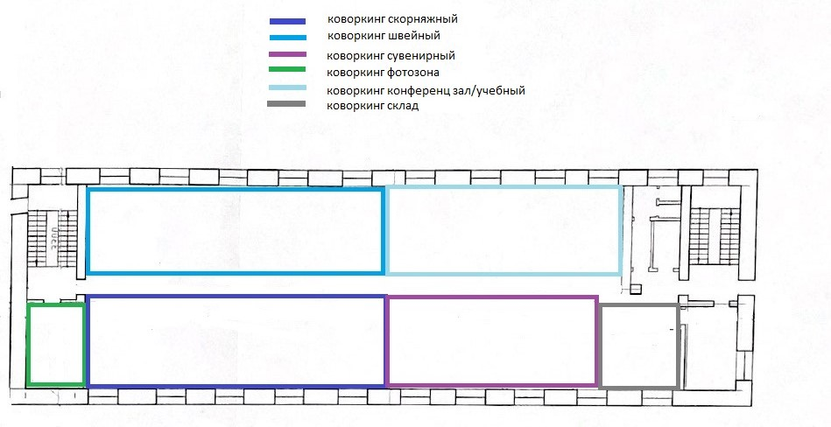
ПЛАН ПОМЕЩЕНИЯ (ЗОНИРОВАНИЕ)
ОПИСАНИЕ КЛАСТЕРА
Общая площадь зоны №2 410 кв.м.

Slide 7
ЯКОРНЫЕ ПРОЕКТЫ КЛАСТЕРА
1. Оборудование коллективного пользования,
2. Коворкинг с оборудованными рабочими местами.
3. Производственные помещения
4. Дизайн студия с Августиной Филипповой
5. Школа 3D дизайна

Slide 8
УСЛОВИЯ УЧАСТИЯ В КЛАСТЕРЕ
1. Аренда помещений (450 руб/кв м);
2. Аренда рабочих мест (льготная студентам 50 руб/ч, прочим 200 руб/ч);
3. Аренда оборудования коллективного пользования (1000 руб/ч).
ДОПОЛНИТЕЛЬНЫЕ УСЛОВИЯ
4. Продажи через каналы «Сахабулт»;
Совместное продвижение;
Работа единого навигационного окна (по поиску оптовых покупателей за пределами региона);
7. Сырье и комплектующие;
8. Возможность отбирать команду/дизайны/проекты из участников экосистемы кластера;
9. Возможность создавать совместные проекты с участниками экосистемы кластера.

Slide 9
ПОЛЬЗОВАТЕЛИ ЦЕНТРА
ПОЛЬЗОВАТЕЛИ КЛАСТЕРА
СТУДЕНТЫ
ВЫПУСКНИКИ
ФРИЛАНСЕРЫ
ПРЕДПРИНИМАТЕЛИ
САМОЗАНЯТИЕ
МСП
КРУПНЫЙ БИЗНЕС
УЧРЕЖДЕНИЯ

Slide 10
ОБОРУДОВАНИЕ КОВОРКИНГА
№ | Наименование | № | Наименование | № | Наименование
1 | Промышленная 6-ти головочная вышивальная машина | 8 | Планшетный струйный УФ-принтер Mimaki UJF-3042 MKLL с плоттером UV-LED | 15 | Аппарат для пробивки отверстий
2 | Скорняжные для легких материалов | 9 | Лазерно-гравировальный станок FHOTONIM 1610, излучатель 100 Вт, чиллер CW5000 | 16 | 3D принтер для ювелирного производства
3 | Скорняжные для тяжелых материалов | 10 | Вышивальная машина 2х головочная для пайеток | 17 | Ювелирное оборудование на 5 рабочих мест (литейная вакуумная машина, муйельная печь, инжектор, вулканизатор, инструменты, материалы, столы-верстаки)
4 | Колонковая | 11 | 3D принтер (сувенирный) | 18 | Гравировально-фрезерный станок
5 | Швейные машины по легким материалам | 12 | 3D сканер (для обуви) | 19 | Оборудование стекольной мастерской (горелки, концентраторы, печь для стекла и эмали, вытяжная система, очки)
6 | Швейные машины по коже | 13 | Аппарат для обрезки кожи | 20 | Оборудование для гончарной (печь для обжига, гончарные круги)
7 | Режущий плоттер (планшетный раскройщик) iECHO BK-2516-2 | 14 | Аппарат для встачки блочек | 21 | Компьютерная техника для дизайнеров

Slide 11
ПОЛЬЗОВАТЕЛИ ЦЕНТРА
ОПРОС
Ваше мнение имеет значительный вес при решении вопросов, какой кластер нужен для развития предпринимательства в Республике Саха (Якутия). Просим пройти по ссылке и заполнить анкету.
http://portal.b14.ru/opros-pbp/opros-subektov-msp-po-sozdaniyu-klastera-legkoj-promyshlennosti-respubliki-saha-yakutiya-anonimnyj/

Slide 12
ПОЛЬЗОВАТЕЛИ ЦЕНТРА
КОНТАКТЫ
Шшигина Аксинья Егоровна, 1 заместитель генерального директора АО ФАПК «Сахабулт»
Тел.:21-10-00
E-mail: sakhabult@sakha.ru
www.sakhabult.com
@sakhabultcom
@sable_of_yakutia
Адрес: г. Якутск, ул. 50 лет Советской Армии, д. 3.

